Slide 1
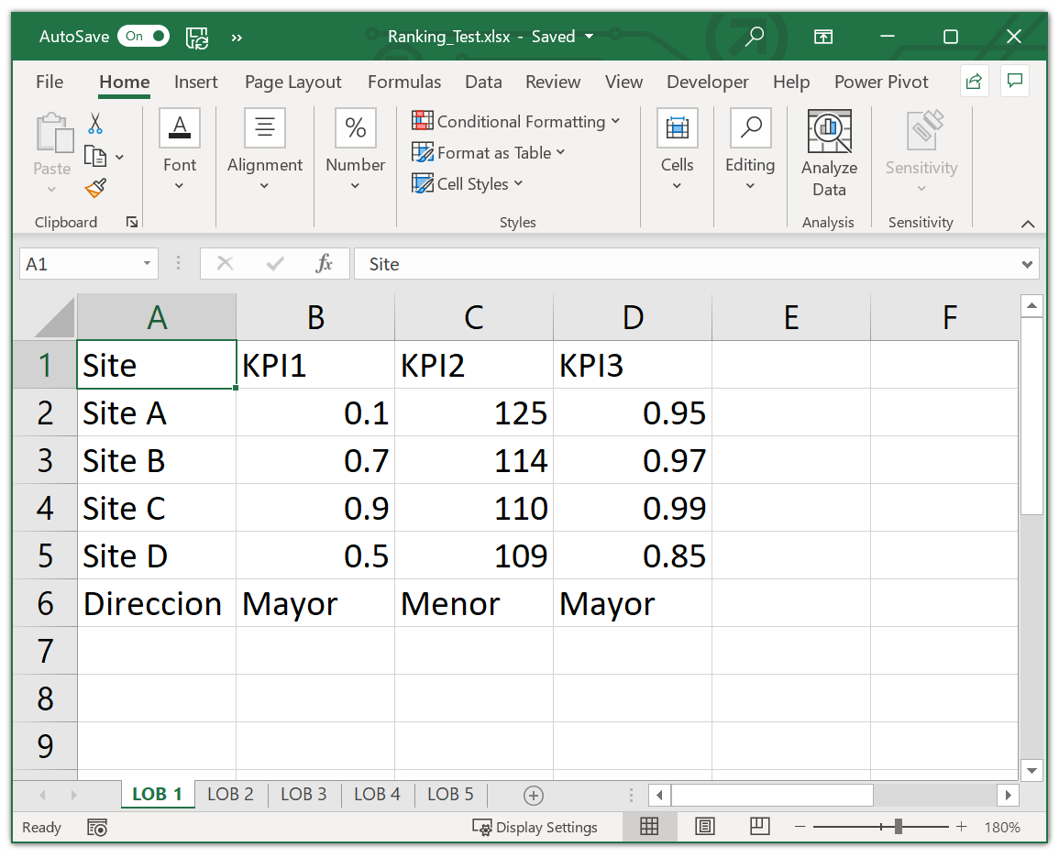
Archivo en formato .xls o .xlsx
Las filas ‘Site’ y ‘Direccion’ no deben cambiarse de nombre
El nombre de cada site en filas con los valores de KPI
Escribir el orden del KPI exactamente como ‘Mayor’ o ‘Menor’, según corresponda
Cada pestaña
corresponde a una LOB

